Slide 1
Pulse City 최종기획서
2021180007 노훈철
2021182037 진성준
2021182032 임동건

Slide 2
목차
게임컨셉
기획컨셉
게임사양
• 게임 기획
- 세계관과 스토리
- 월드
- 직업과 무기
- 몬스터
- 던전
- 스킬
- 스테이터스
- 조작방법
- UI

Slide 3
게임 컨셉
장르 : 다중 접속 RPG, Shooter, 오픈월드
던전을 클리어하고 메인스토리를 밀고, 게임의 엔딩을 볼 수 있다.
이곳은 미래의 지구.
유전자 조작과 인간개조, 사이보그와 뇌-기계 인터페이스.
자원전쟁과 불평등, 갱단, 경찰, 기업들이 서로 싸우는
거대도시. PulseCity.

Slide 4
기획컨셉
간단한 세계관과 스토리, 게임의 플레이 흐름을 기획.
월드맵의 구조와 던전과 메인스토리에 대한 기획.
플레이어가 선택가능한 직업의 종류와, 해당 직업 사용하는 무기에 대한 기획.
예시 몬스터 4종을 기획
예시 던전 1종을 기획
스킬, 스테이터스 기획
조작법과 UI들의 특징을 기획합니다.

Slide 5
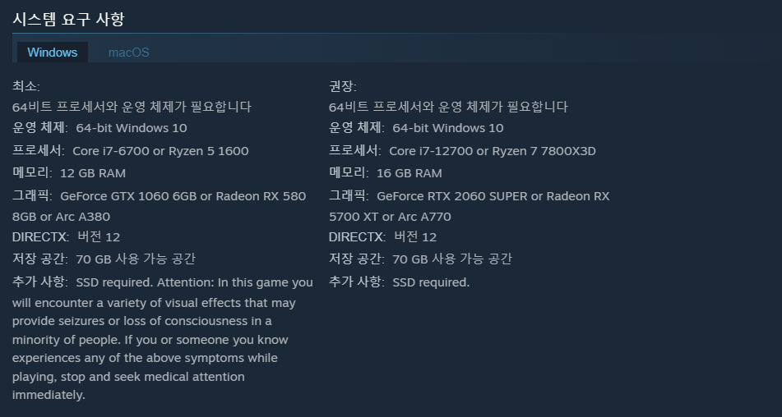
게임사양

Slide 6
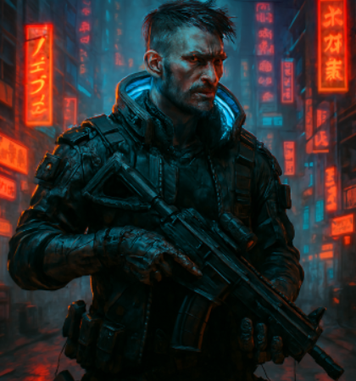
게임 기획 - 세계관과 스토리
이곳은 미래의 지구.
유전자 조작과 인간개조, 사이보그와 뇌-기계 인터페이스.
자원전쟁과 불평등, 갱단, 경찰, 기업들이 서로 싸우는
거대도시. PulseCity.
플레이어는 용병집단에 속해있다.
다양한 의뢰을 받을 수 있어 퀘스트를 진행하게 된다.
그리고 그 과정에서 스토리를 보여준다.
어떤 의뢰는 메인스토리로써, 반드시 던전을 수행해야 한다.

Slide 7
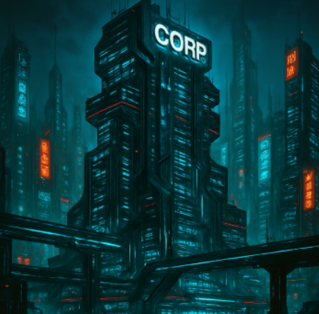
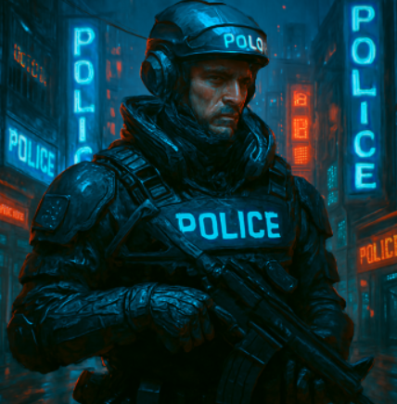
게임 기획 - 세계관과 스토리
의뢰의 종류는 의뢰인이 누구냐에 따라 달라진다.
<기업 의뢰>
기업의 기술력을 빼돌리고 싶은 경쟁사의 의뢰
기업 기밀 빼돌리기(데이터 해킹)
VIP 호위
스파이 색출 및 제거
<경찰 의뢰>
경찰을 도와 지역 불량배 때려잡기
마약 카르텔 본거지 습격
대기업 본부 잠입해 증거 확보
정치인 비밀 대화 녹취
위장 신분으로 갱단 내부 잠입
사이버사이코 환자 제압
갱단 두목 제거

Slide 8
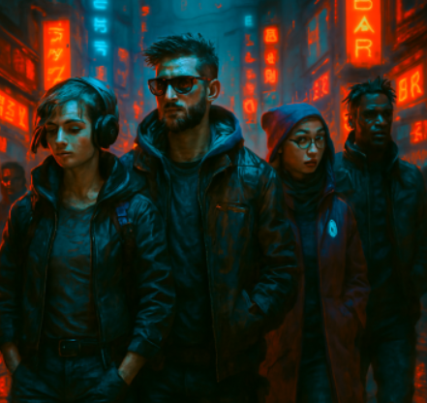
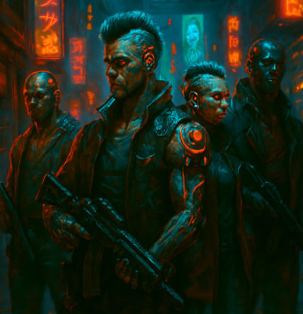
게임 기획 - 세계관과 스토리
의뢰의 종류는 의뢰인이 누구냐에 따라 달라진다.
<개인 의뢰>
기업에게 당한 억울한 희생자의 의뢰
살인청부, 특정 인물 암살
납치된 인물 구출 / 실종된 사람 찾기
갱단 두목 제거
호위 의뢰
빈민가 주민 보호
<갱단의 의뢰>
불법 무기 거래 / 운반
스파이 색출 및 제거

Slide 9
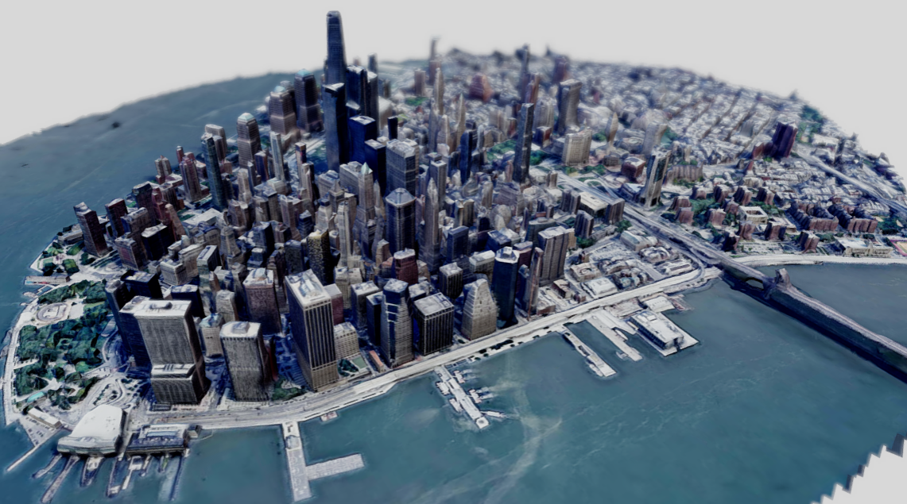
월드
거대도시
상가 (음식점, 대형마트, 백화점)
공항
빌딩 / 기업본부
경찰서
학교
하수도
고속도로
지하철
공원
분수대
벙커
뒷골목
연구소
용병들의 기지

Slide 10
직업 & 무기 & 스킬 - 1
직업은 총 9개의 직업이 존재하며, 3개의 직업군으로 나눕니다.
각 직업마다 고유 스킬과 무기를 가지고 있습니다.
1. 돌격군
-> 보통의 탱커가 단순히 맞으면서 버티는 수동적인 역할이라면, 저희 게임의 돌격군은 각자 다른 방식의 '생존 기제'를 활용해 최전방을 돌파한다는 공통점이 있어 하나로 묶었습니다.
2. 유틸군 (Utility)
-> 이 그룹은 총기 데미지보다는 스킬 활용 능력(뇌지컬)이 게임의 승패를 가르는 직업들입니다. 적을 직접 죽이는 것보다 전황을 우리 팀에게 유리하게 만드는 '판 깔기' 능력에 특화되어 있어 유틸군으로 분류했습니다.
3. 공격군
-> 가장 직관적인 역할군입니다. 복잡한 변수보다는 플레이어의 컨트롤(에임, 무빙) 능력이 곧 전투력으로 직결되는 직업들입니다. 스킬 의존도를 낮추고 사격 자체에 집중하도록 설계했기에 공격군으로 묶었습니다.

Slide 11
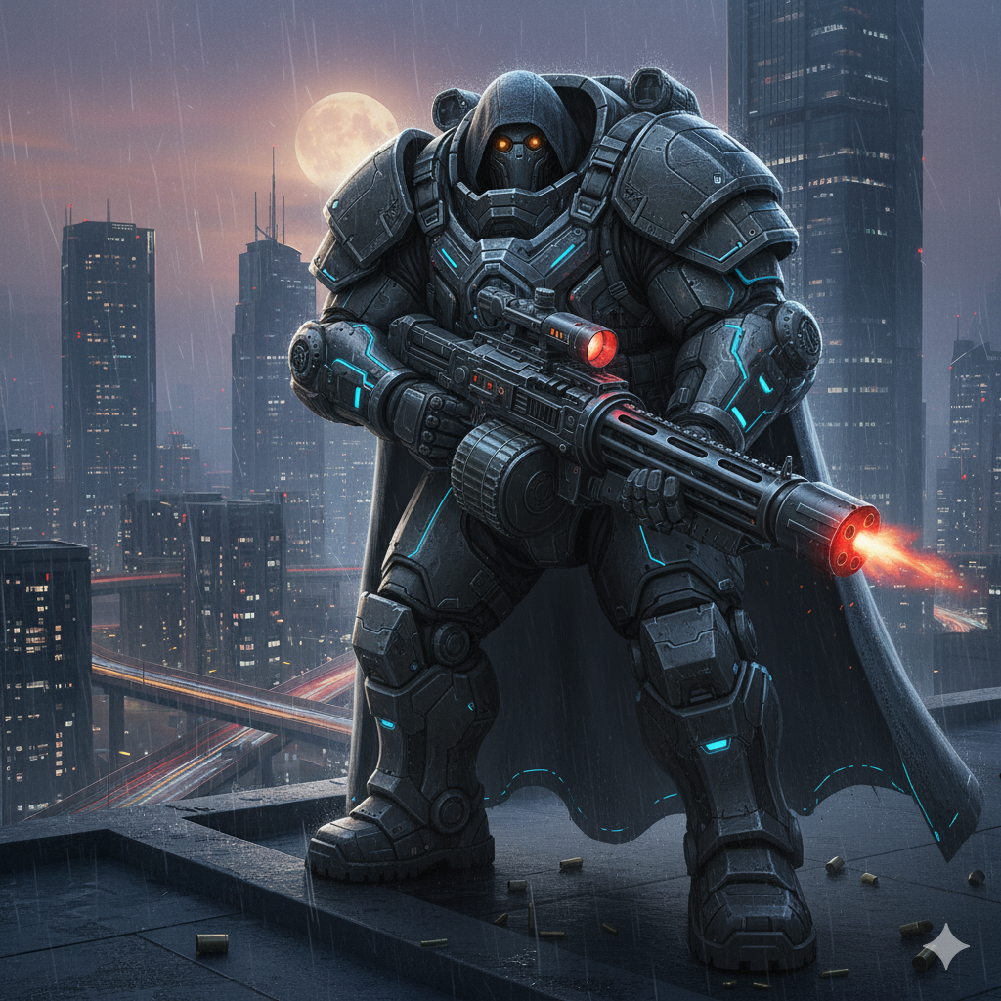
직업 & 무기 & 스킬 - 2
저거넛 (머신건)
- 주무기: 머신건
- 직업 설명 : 돌격군 중 방어력과 열기 패시브를 기반으로 탱킹하는 직업
- 스킬: 패시브: 머신건을 쏠수록 열기 게이지가 상승하며 열기 게이지가 상승할수록 추가 공격력이 상승합니다. 추가로 적정 열기 제한선을 넘게 되면 몇 초간 과부화 상태가 되어 총을 쏠 수 없게 됩니다.
스킬1: 열기 게이지를 소모하여 자신의 체력을 보호하는 추가 체력 개념의 불꽃 체력을 생성합니다.
스킬2: 열기 게이지를 초당 소모하여 주위 불꽃 도드딜을 줍니다.
궁극기: 열기 게이지 제한선의 한계가 해제되며 무기에서 불꽃을 발사합니다. (화염방사기)
- 게임플레이 스타일:
전장의 한가운데에 서서 물러서지 않고 끊임없이 탄환을 쏟아붓는 플레이가 가능합니다. 열기 게이지가 차오를 때의 아슬아슬함을 즐기며, 한계 직전까지 화력을 유지하다가 위기 순간 화염 방어막으로 버티는 '줄타기' 운영이 핵심입니다.
- 기획 의도:
단순히 마우스만 누르는 지루한 탱커가 아니라, '열기(Heat)'라는 리스크를 관리하는 재미를 주고자 했습니다. 열기가 높을수록 강해지지만 총기 고장의 위험이 따르는 시스템을 통해, 플레이어가 상황에 맞춰 공격 템포를 조절하고 궁극기(화염방사기)를 통해 그 스트레스를 일시에 해소하는 카타르시스를 느끼도록 설계했습니다.

Slide 12
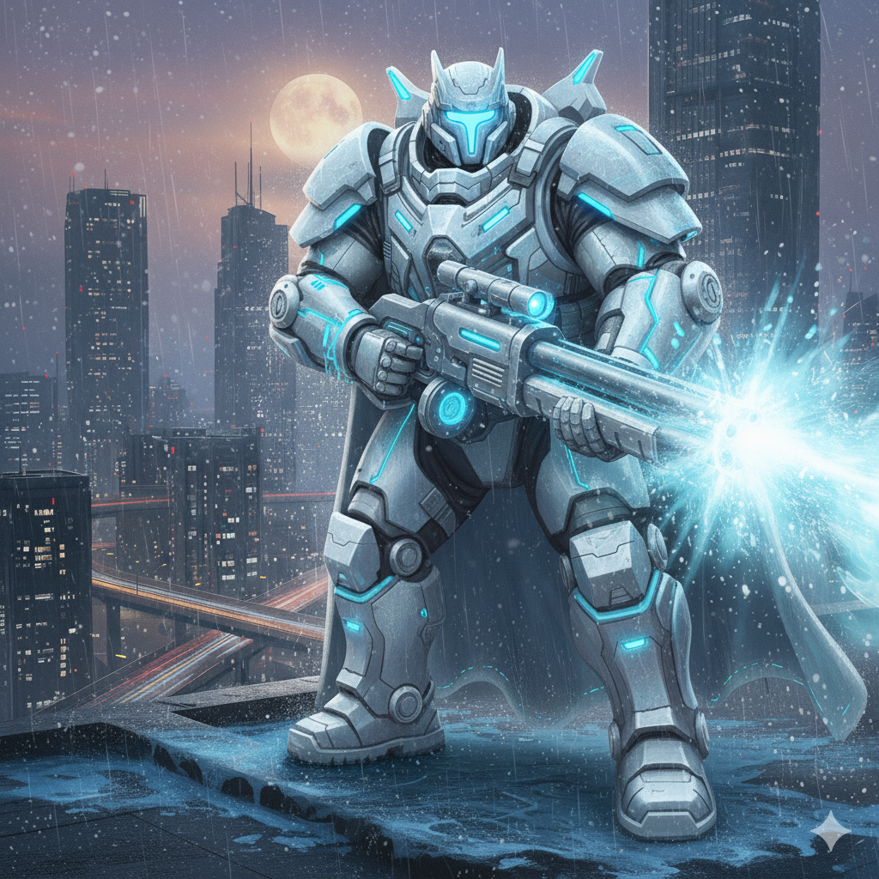
직업 & 무기 & 스킬 - 3
프로스트 가드 (얼음 탱커)
- 주무기: 샷건
- 직업 설명: 돌격군 중 체력이 가장 높은 탱커로 높은 체력과 얼음 스킬을 기반으로 버티는 직업
- 스킬:
패시브: 체력이 적을수록 방어력이 상승합니다.
스킬1: 주위 냉기를 퍼뜨려 주변 적의 이동속도를 감소 시킵니다.
스킬2: 자신을 순간적으로 얼려 무적상태(움질일 수 없음) + 체력 회복합니다.
스킬3: 얼음 방패를 생성하여 한번의 공격을 반드시 막을 수 있습니다.
- 게임플레이 스타일:
체력이 깎이는 것을 두려워하지 않고 오히려 적진 깊숙이 파고들어 샷건으로 근접전을 펼칩니다. 적의 공격 타이밍에 맞춰 순간적으로 자신을 얼리거나 패링(방어)하여 역관광을 보내는 심리전 위주의 플레이를 즐길 수 있습니다.
- 기획 의도:
'낮은 체력에서 오는 높은 회복력'이라는 기믹을 넣어 적극적인 전투를 유도했습니다. 탱커라고 해서 수동적으로 막기만 하는 것이 아니라, '패링'이라는 액션 요소를 통해 플레이어의 피지컬에 따라 생존력이 무한히 늘어날 수 있는 '테크니컬 탱커'를 의도했습니다.

Slide 13
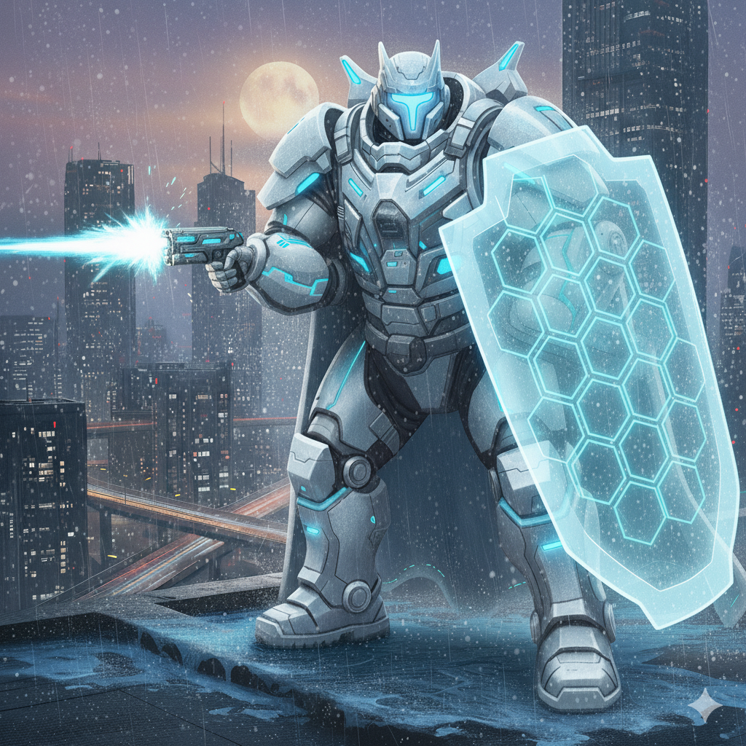
직업 & 무기 & 스킬 - 4
이지스 (방패 & 권총 탱커)
- 주무기: 기관 권총 & 전류 방패
- 직업 설명: 돌격군 중 유일하게 방패를 사용하여 아군과 자신을 지킬 수 있고 전류를 사용하여 탱킹하는 직업
- 스킬
스킬1: 전기 게이지를 사용하여 방패에 전류를 흐르게 하여 적에게 스턴 효과를 부여합니다.
스킬2: 방패를 사용하여 전방의 적을 밀쳐내어 데미지와 넉백 효과를 줍니다.
스킬3: 방패 형상의 전기 에너지를 전방으로 발사합니다.
스킬4: 방패를 호버보트 같은 형태로 사용하여 빠른 이동이 가능합니다.
스킬5: 손에 들고 있는 방패를 지면에 설치 할 수 있습니다.
궁극기: 지속시간동안 주변 아군 전류 쉴드 지속적으로 부여하며 본인의 이동속도와 공격 속도가 상승합니다.
- 게임플레이 스타일:
호버보드를 타고 빠르게 전장을 누비며 아군이 위험한 순간 즉시 나타나 방패를 펼쳐줍니다. 방패를 단순 방어용이 아니라, 적을 밀치거나 돌진하는 무기처럼 활용하며 진형을 붕괴시키는 공격적인 서포팅이 가능합니다.
- 기획 의도:
보통 발이 느린 방패 탱커의 단점을 보완하기 위해 '기동성(Mobility)'을 부여했습니다. '지킬 때는 확실히 지키고, 들어갈 때는 시원하게 들어가는' 플레이를 위해 설치형 방패와 돌진기를 조합하여, 유동적인 전장 상황에 능동적으로 대처하는 다재다능한 수호자를 만들고자 했습니다.

Slide 14
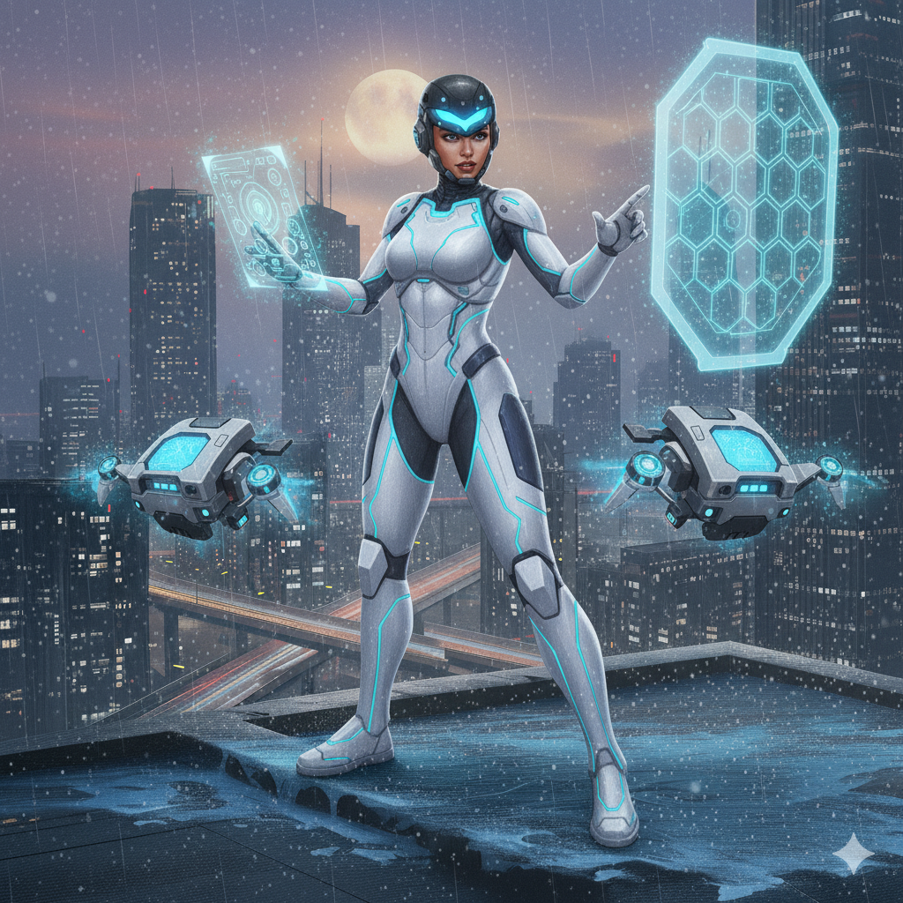
직업 & 무기 & 스킬 - 5
드론 오퍼레이터
- 주무기: 권총 - 직업 설명: 유틸군중 드론을 다루는 직업으로 드론을 사용하여 적을 공격하거나 아군을 보조하는 직업
- 스킬:
스킬1: 3개의 드론을 다룰수 있습니다. 각 드론을 아군에게 붙여 버프를 줍니다.
보조 공격 혹은 공격력 증폭 효과를 아군에게 부여합니다.
아군의 체력을 회복시켜줍니다.
이동속도 증가 버프와 임시 쉴드를 줍니다.
스킬2: 드론 하나를 직접 조종하여 정찰을 합니다.
스킬3: 드론 하나를 한 위치에 고정시켜 적이 오는지 감시와 포탑 기능을 하도록 설치합니다.
- 게임플레이 스타일:
본체는 안전한 곳에 은폐한 뒤, 드론의 시야를 통해 전장 전체를 내려다보며 사령관처럼 플레이합니다. 아군에게 드론을 붙여주거나 포탑 모드로 화망을 구축하는 등 직접 총을 쏘지 않아도 팀 기여도가 높은 '멀티태스킹' 플레이가 요구됩니다.
- 기획 의도:
에임(Aim) 실력이 부족해도 전략적 판단(뇌지컬)이 뛰어나다면 활약할 수 있는 직업을 만들고 싶었습니다. 3종류의 드론을 상황에 맞게 스위칭하고 배치하는 과정을 통해, FPS 게임 내에서 RTS(실시간 전략) 게임을 하는 듯한 색다른 경험을 제공하기 위해 설계했습니다.

Slide 15
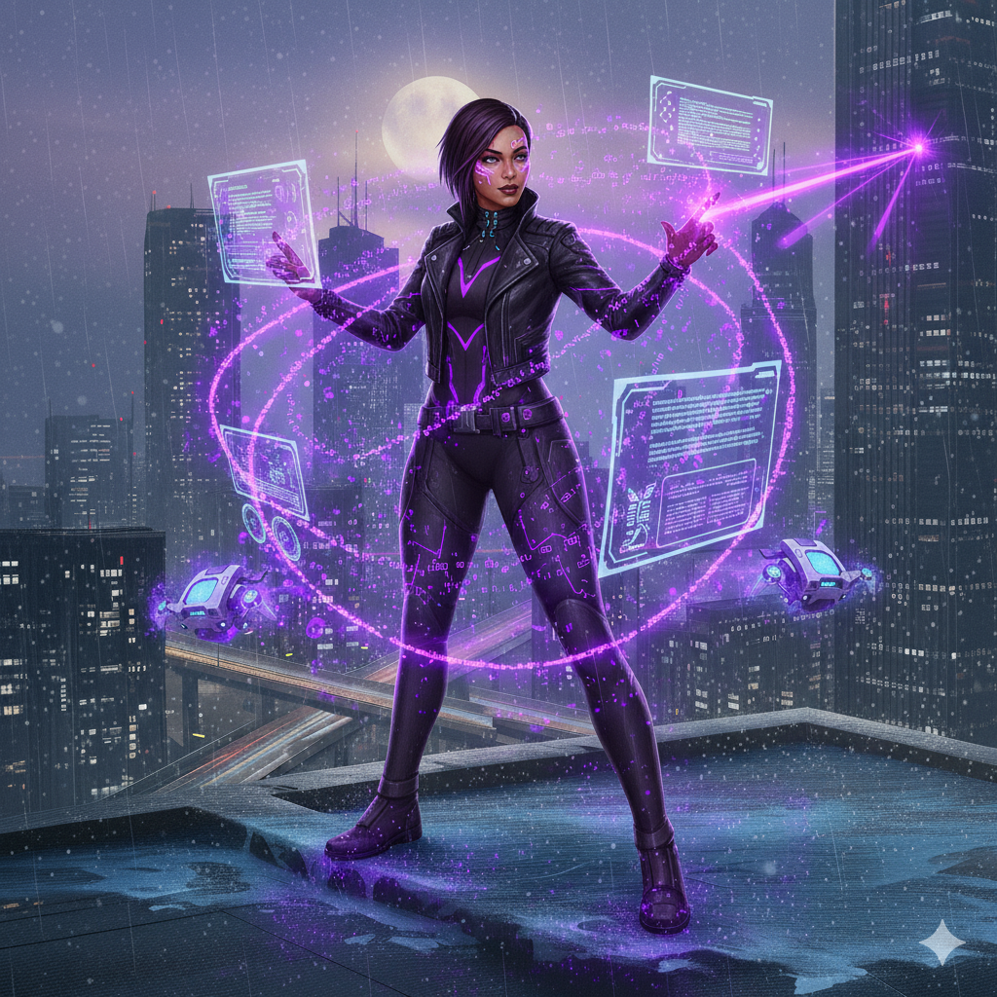
직업 & 무기 & 스킬 - 6
해커
- 주무기: SMG
- 직업 설명: 유틸군 중에서 해킹을 통해 적을 무력화 혹은 지형을 이용하는 형태에 직업
- 스킬:
스킬1: 적을 해킹하여 적을 무력화시킵니다. (일반 몹은 3초간 보스 몹은 디버프)
스킬2: 바라보는 방향으로 이동하는 홀로그램 분신을 생성합니다.
스킬3: 적으로 둔갑합니다.
스킬4: 홀로그램 벽을 생성합니다.
- 게임플레이 스타일:
전면전보다는 적의 배후나 측면을 노립니다. 적으로 둔갑하여 유유히 적진에 침투하거나, 홀로그램 분신으로 적의 탄환을 낭비하게 만드는 등 상대를 기만하고 혼란에 빠뜨리는 '트릭스터' 역할을 수행합니다.
- 기획 의도:
화력 대결이 아닌 '정보전'과 '심리전'의 요소를 게임에 넣고 싶었습니다. 적의 시야를 속이거나 AI를 바보로 만드는 해킹 스킬을 통해, 물리적인 데미지 딜링 없이도 적의 전투 의지를 꺾고 전황을 뒤집는 변수 창출 능력에 집중했습니다.

Slide 16
직업 & 무기 & 스킬 - 7
투척병
주무기: 유탄 발사기
직업 설명: 유틸군중 다양한 유탄을 발사하여 광역 디버프 혹은 데미지를 주는 직업
스킬:
스킬1: 화염병과 같은 화염지대를 생성하는 화염 유탄을 발사합니다.
스킬2: 적을 기절시키는 EMP 유탄을 발사합니다.
스킬3: 적의 이동속도를 감소 시키는 끈끈이 유탄을 발사합니다.
스킬4: 적의 시야를 차단하는 연막탄을 발사합니다.
궁극기: 넓음 범위의 유탄을 발사합니다.
- 게임플레이 스타일:
적이 숨어있는 엄폐물 뒤나 좁은 골목에 유탄을 쏘아 넣어 강제로 밖으로 끌어냅니다. 화염, EMP, 연막 등 다양한 장판기를 깔아 적이 오지 못하게 지역을 장악하거나 적의 퇴로를 차단하는 '설계자' 스타일의 플레이가 가능합니다.
- 기획 의도:
적을 맞추는 것보다 '공간을 지배'하는 재미를 주고자 했습니다. 다양한 디버프 유탄을 상황에 맞춰 골라 쓰게 함으로써, 적의 이동 경로를 제한하고 아군이 딜을 넣기 편한 판을 깔아주는 전술적 서포터로서의 역할을 강조했습니다.

Slide 17
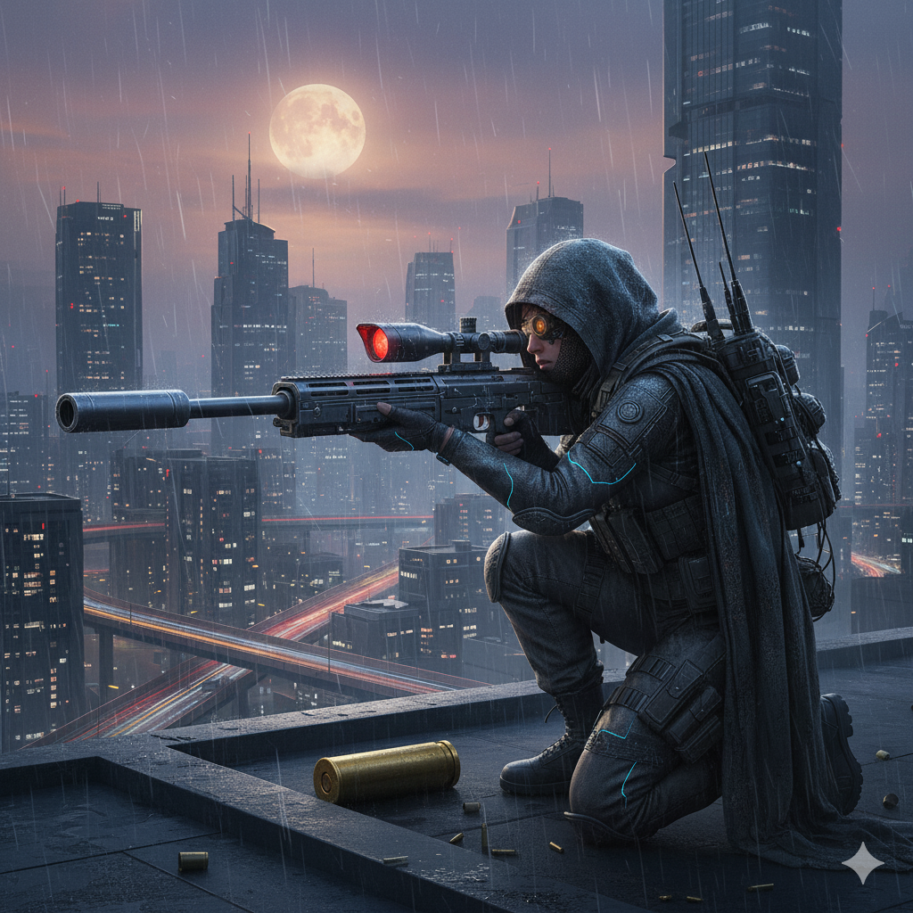
직업 & 무기 & 스킬 - 8
스나이퍼
주무기: 스나이퍼(SR) & DMR
직업 설명: 공격군 중 사거리가 가장 긴 무기를 사용하여 먼거리에서 적을 공격하는 직업
스킬:
패시브: 총을 2가지 모드로 전환할 수 있습니다. (SR 모드, DMR 모드)
스킬1: 적을 향해 추가 피해와 취약 상태로 만드는 탄환을 발사합니다.
스킬2: 덫을 설치합니다.
스킬3: 이동속도를 저하시키는 탄환을 발사합니다.
스킬4: 적의 약점을 포착하여 공격시 반드시 치명타 데미지를 입힙니다.
스킬5: 훅을 사용하여 이동합니다.
궁극기: 장시간 집중하여 강력한 레이저 같은 탄을 발사합니다.
- 게임플레이 스타일:
지형지물을 적극 활용하여, 벽의 작은 틈이나 고지대에서 조준경을 통해 적을 정밀 타격합니다. 적에게 접근을 허용하지 않고 원거리에서 일방적으로 제압하며, 상황에 따라 연사 모드(DMR)로 전환해 중거리 교전까지 커버합니다.
- 기획 의도:
스나이퍼 특유의 '원거리 제압 능력'을 극대화하기 위해 설계했습니다. 단순히 멀리서 쏘는 것을 넘어, '약점 포착'이나 '취약 상태 부여' 같은 스킬을 통해 단 한 발의 사격이 전황을 바꿀 수 있는 강력한 위력을 가지도록 하여, 에임에 대한 확실한 보상을 주고자 했습니다.

Slide 18
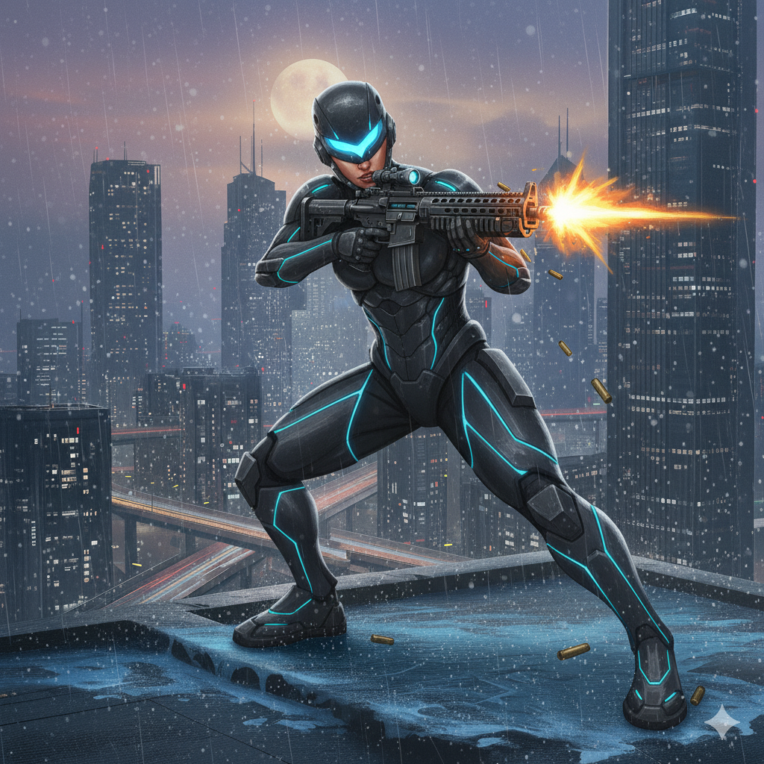
직업 & 무기 & 스킬 - 9
돌격소총수
주무기: 소총(AR)
직업 설명: 공격군중 지속딜이 가장 좋은 소총을 사용하여 중거리에서 적을 무력화 시키는 직업
스킬:
스킬1: 몇초간 전력질주를 할수 있습니다. 런앤건이 가능하며 슬라이딩이 가능합니다.
스킬2: 사거리가 짧은 레일건을 발사합니다.
- 게임플레이 스타일:
한순간도 멈추지 않고 달리며 사격하는 '런 앤 건(Run & Gun)' 플레이가 핵심입니다. 슬라이딩으로 적의 공격을 피함과 동시에 사격각을 만들어내며, 근거리와 중거리 모든 상황에서 유연하게 대처하는 속도감 있는 전투를 즐길 수 있습니다.
- 기획 의도:
FPS의 가장 기본적이고 본질적인 재미인 '쏘고 달리는 맛'을 살리고자 했습니다. 복잡한 메커니즘 없이도 직관적인 이동기와 화기 운용을 통해, 초심자부터 숙련자까지 누구나 호쾌한 타격감과 속도감을 느낄 수 있도록 디자인했습니다.

Slide 19
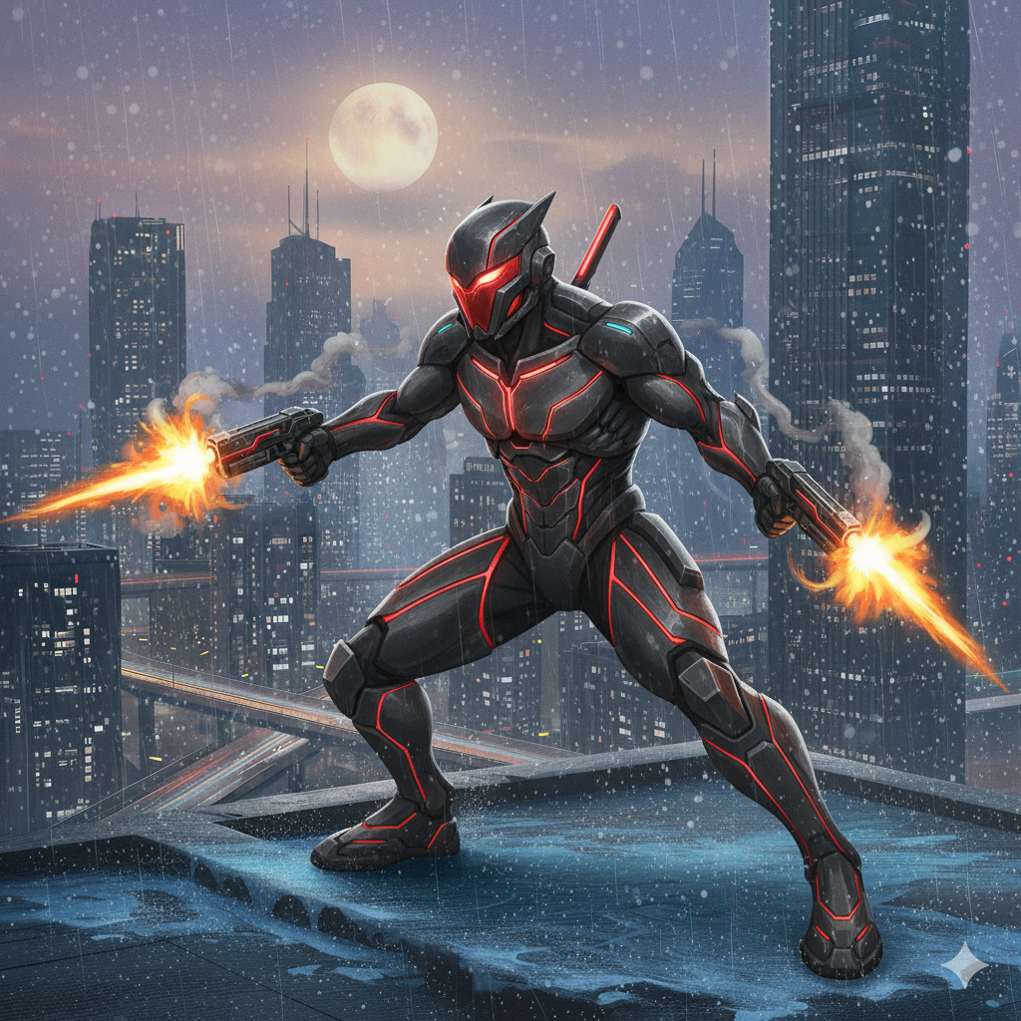
직업 & 무기 & 스킬 - 10
쌍권총
- 주무기: 쌍권총
- 직업 설명 : 공격 군중 사거리가 가장 짧지만 순간 딜은 가장 강력한 직업군
- 스킬:
스킬1: 전방으로 대쉬하며 몇초간 피흡 효과를 얻습니다.
궁극기: 쌍권총을 합려서 검 모드로 전환 합니다.
- 게임플레이 스타일:
쌍권총을 들고 화려한 파쿠르 액션으로 적의 탄환을 피하며 딜을 넣습니다. 체력 흡수 능력을 믿고 적진 한복판에 뛰어들어 휘젓고 다닐 수 있으며, 결정적인 순간 쌍권총을 검으로 합체해 스타일리시한 근접 암살자로 변모합니다.
- 기획 의도:
'하이 리스크, 하이 리턴'의 쾌감과 '비주얼적인 화려함'을 동시에 잡기 위해 기획했습니다. 원거리 딜러와 근접 암살자라는 상반된 두 역할을 오가는 변신 시스템(궁극기)을 통해, 플레이어의 컨트롤 능력에 따라 가장 화려하고 폭발적인 퍼포먼스를 보여줄 수 있는 직업입니다.

Slide 20
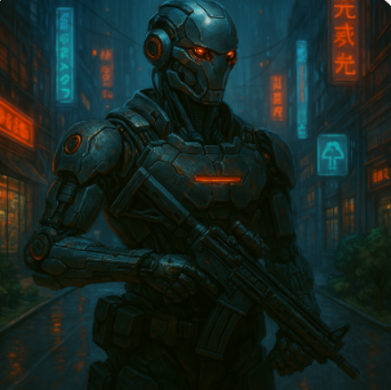
몬스터
로봇 경호원
체력 : 중간
크기 : 인간비율
총탄 데미지 : 중간
이동속도 : 중간
연사속도 : 중간
방어력 : 중간
인간형 로봇 경호원이다.
주로 기업과 관련된 건물이 많이 보인다.
보안 구역에서 침입자를 제거하는 역할을 당담한다.
무기는 일반 소총을 사용하며,
스탯이 모두 표준으로 맞추어져 있다.

Slide 21
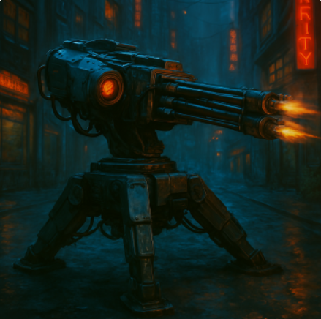
몬스터
터렛
체력 : 많음.
크기 : 큼.
총탄 데미지 : 중간
이동속도 : 없다.
연사속도 : 빠르다.
방어력 : 중간
고정되어 있지만, 연사속도가 매우 빨라 순식간에 침입자를 녹인다.
크기가 크고, 맞추기 쉽다. 침입자가 숨을 경우, 인지를 하지 못한다.
재장전 시간에 터렛을 처치하는 것이 좋은 전략이 될 것이다.

Slide 22
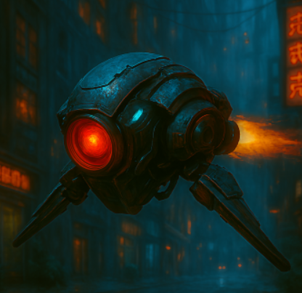
몬스터
돌진형 드론
체력 : 적음
크기 : 약간 작음
총탄 데미지 : 없음
이동속도 : 빠름
연사속도 : 없음
방어력 : 적음
날아다니며 침입자 정보를 수집하거나 공격하는 드론.
속도가 매우 빨라 맞추기가 까다롭지만, 내구성이 매우 빈약하여
몇번만 공격하면 전투불능 상태가 된다.

Slide 23
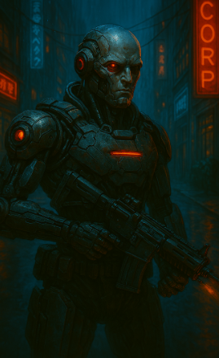
몬스터
경호대장
체력 : 많고
크기 : 중간
총탄 데미지 : 아프다.
이동속도 :
일반적으로 중간의 속도.
하지만 가끔 매우빨라짐.
연사속도 : 중간
방어력 : 많다.
해당 구역에서 경호를 총괄하는 대장이다.
기업의 경호를 위해 자신의 신체부위들을 기계로 대체한 인간.
때문에 채력과 내구도가 좋다.
자신의 기계신체를 이용해 부스트하여 빠르게 이동이 가능하다.

Slide 24
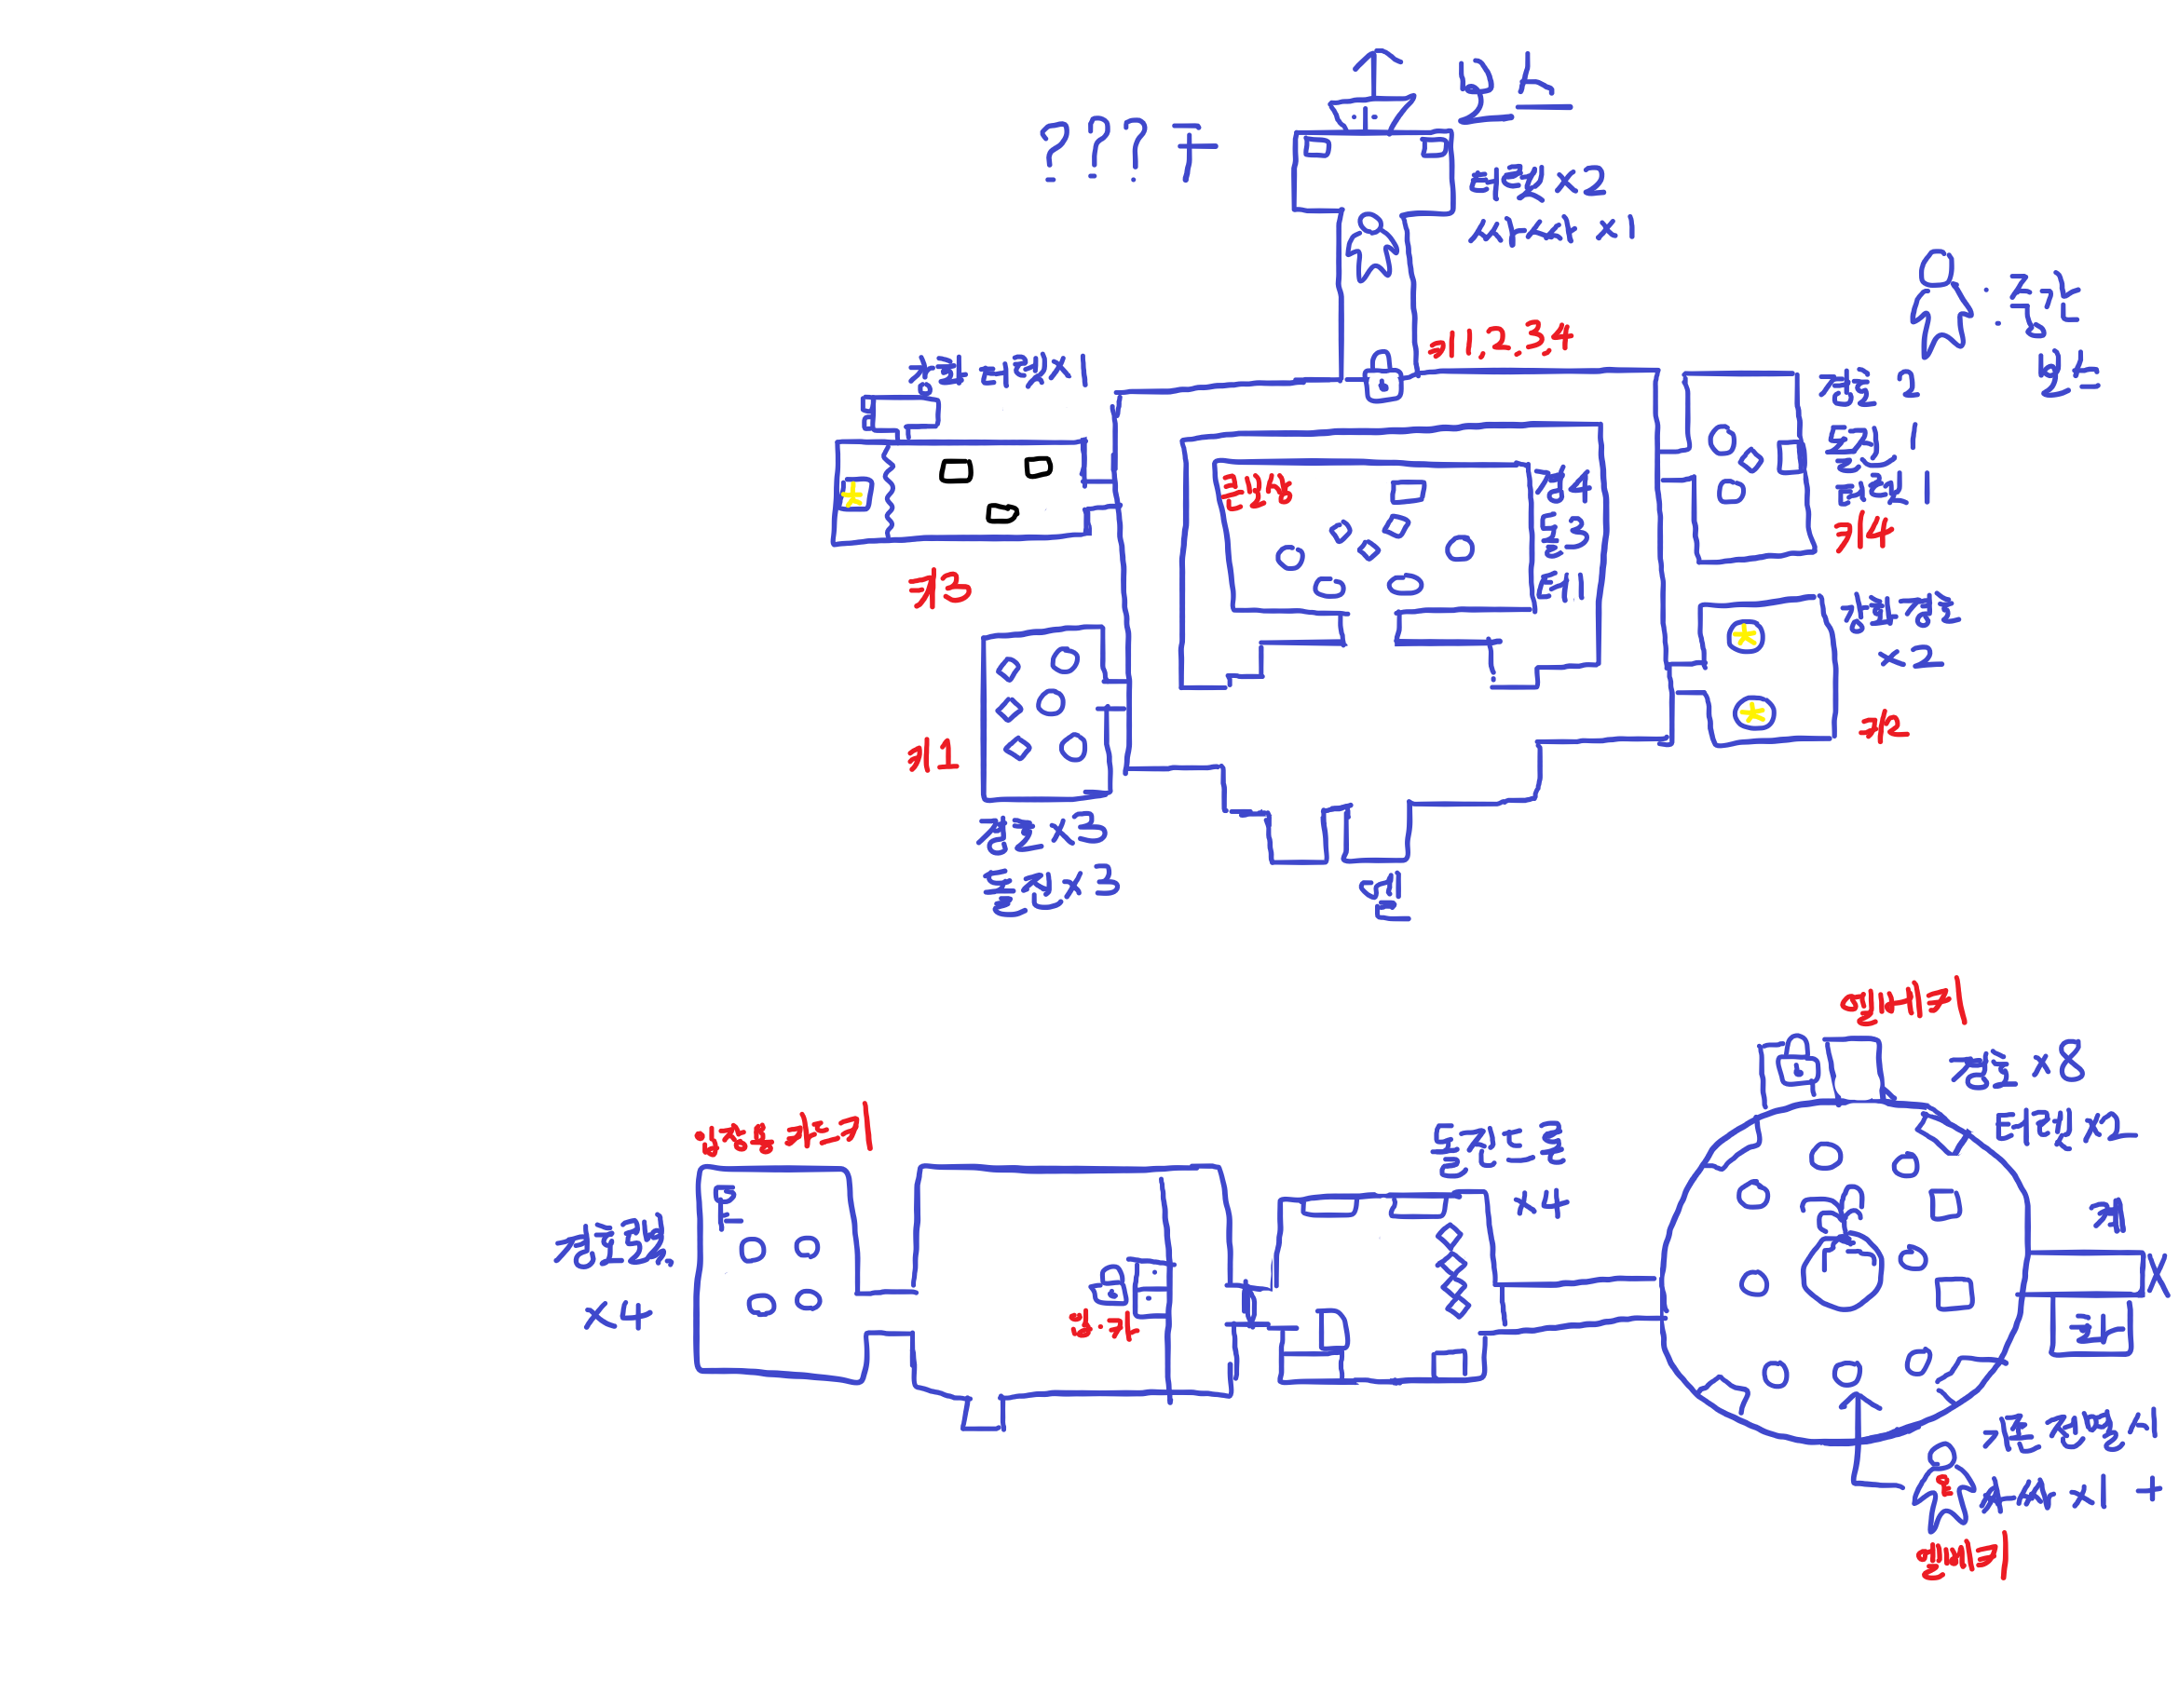
던전
현대식 회사 건물을 모티브로 한 구조를 기반으로 설계되었다.

Slide 25
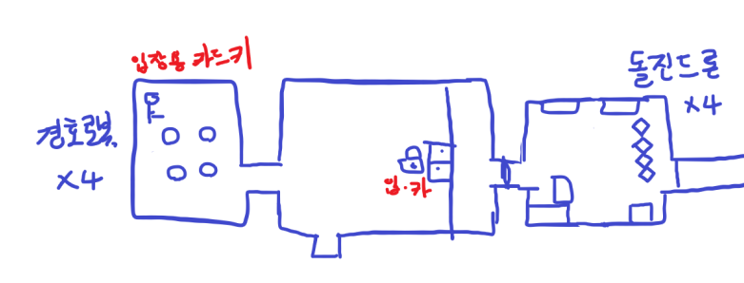
입구의 잠긴 문을 열기 위해 왼쪽 방으로 가 카드키를 찾으며 첫번째 경호로봇 4마리와의 전투가 진행된다
문을 열고 들어가면 대기실 같은 공간이 있고, 플레이어가 방의 절반정도 오면 돌진 드론 4마리가 등장한다

Slide 26
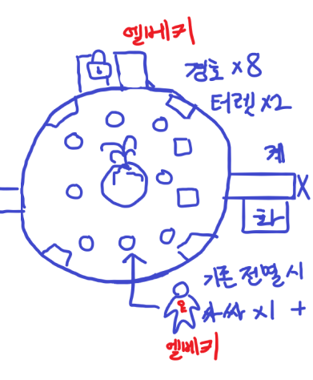
대기실의 전투를 끝내고 진행하면 광장이 등장한다. 경호로봇 8마리, 터렛 2마리가 존재한다
이 적들을 모두 처리하면 인간형 중간보스가 1마리 등장한다 이 중간보스에게 엘레베이터 키를 얻어 엘레베이터를 타고 진행한다

Slide 27
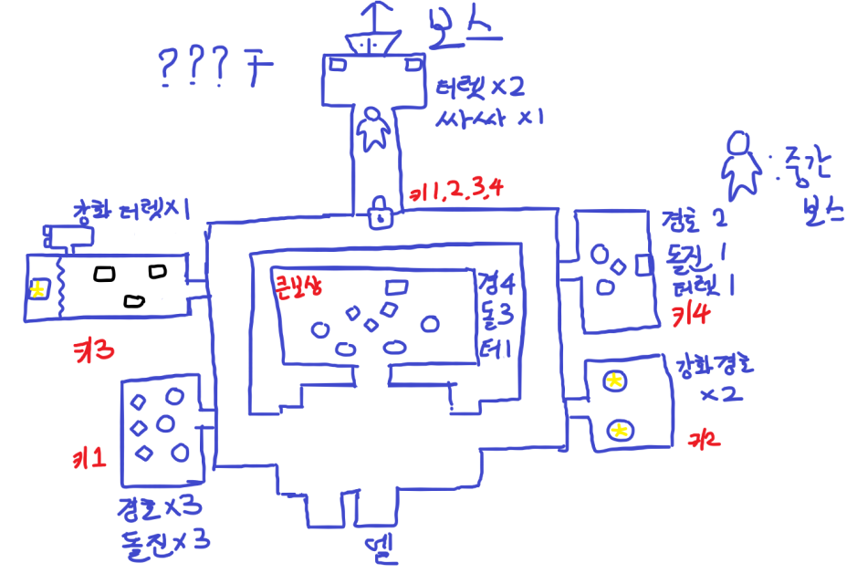
키1,2,3,4가 필요한 문
엘레베이터를 타고 올라온 건물 상층의 모습. 최종 보스로 가기 위한 문이 키4개가 필요한 상태이며
이 키들을 찾기 위해 플레이어 들은 방을 수색한다

Slide 28
중앙의 방은 다른 방보다 적들이 많고, 그 대신 큰 보상이 존재한다

Slide 29
키2가 있는 방에는 기존의 경호로봇보다 능력치가 훨씬 강화된 강화 경호로봇이 존재한다

Slide 30
키3이 있는 방에는 전후로 긴 방이 존재하고, 방의 끝에는 죽지않는 거대한 강화 터렛이 있다.
이 강화 터렛은 앞을 보고있다가 가끔 뒤를 도는데, 이때 엄폐물에 몸을 숨기며 앞으로 진행한다.
터렛 근처의 방에 들어가면 터렛을 끄는 스위치와 키3가 존재한다

Slide 31
키를 4개 모두 모아 문을 연다면 마지막 보스룸으로 들어가는 문 앞에 중간보스와 터렛2마리가 마지막으로 등장한다.

Slide 32
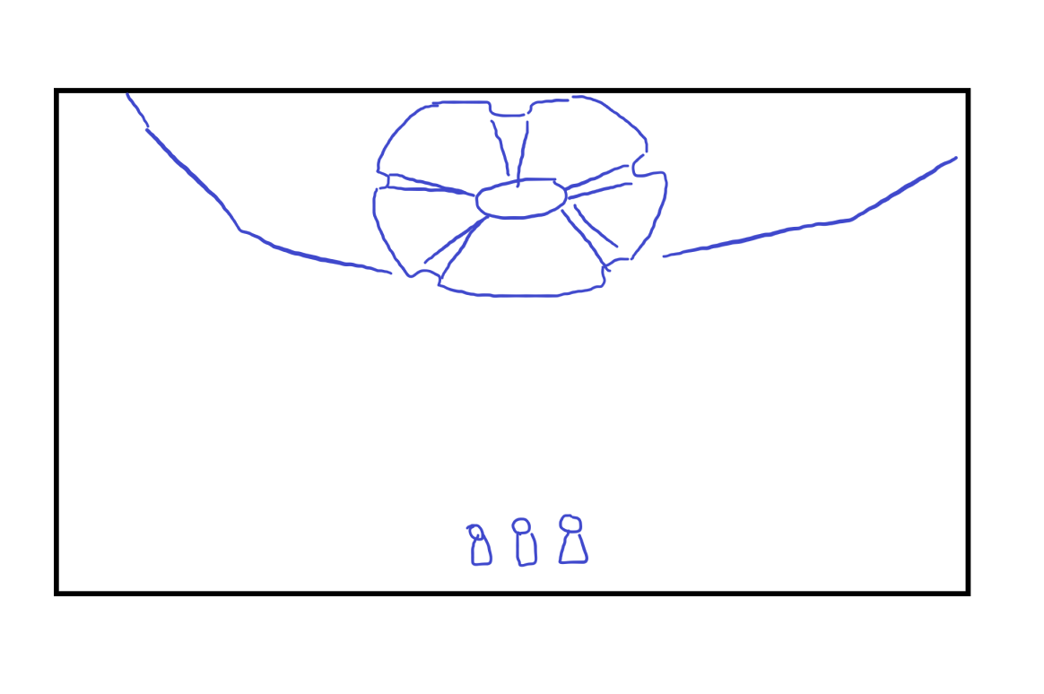
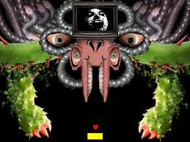
보스룸은 넓은 하나의 방이며, 전방 벽 전체를 차지하는 거대한 고정형 보스가 존재한다

Slide 33
스테이터스 - 1
캐릭터 스텟
- 스텟 시스템은 공격/방어/유틸의 3가지 관련 스텟의 구조를 가지고 있습니다.
A. 공격 관련 스텟
기본 공격력: 주무기(총기)의 탄환 데미지에 영향을 주는 스텟입니다. 수치가 높을수록 평타(사격) 데미지가 상승합니다.
스킬 공격력: 캐릭터 고유 스킬의 위력을 결정하는 수치입니다. 수치가 높을수록 스킬 피해량이 상승합니다.
스킬 가속: 스킬의 재사용 대기시간을 단축시키는 스텟입니다.
B. 방어 및 생존 스텟
쉴드: 체력보다 우선적으로 소모되는 1차 방어막의 총량을 나타내는 스텟입니다. 비전투시 자동으로 회복되며, 전투의 지속력을 담당하는 핵심 자원입니다.
쉴드 재생: 손실된 쉴드가 초당 회복되는 속도를 나타내는 스텟입니다. 수치가 높을수록 엄폐 시 쉴드가 빠르게 차오르게 됩니다.
최대 체력: 캐릭터의 생명력을 나타내는 스텟입니다. 쉴드가 모두 소진된 후 깎이기 시작하며, 0이 되면 캐릭터는 사망합니다.
방어력: 적에게 받는 최종 데미지를 감소시키는 스텟입니다. 방어력이 높을수록 들어오는 피해량이 %비율로 경감되어 적용됩니다.
C. 유틸리티 스텟
이동 속도: 캐릭터의 걷기 및 달리기 속도에 영향을 주는 스텟입니다. 수치가 높을수록 적의 공격을 회피하거나 빠르게 위치 선점하는데 좋습니다.
-> 플레이어가 데미지를 받게되면 쉴드가 우선적으로 차감되고 쉴드가 0이 되면, 그때부터 체력이 감소하게 됩니다. 쉴드는 재생 가능한 갑옷이고, 체력은 육체
그 자체라는 컨셉으로 하였습니다.
쉴드는 일정 시간 피격되지 않거나 특정 조건 만족시 자동 재생이 됩니다. 플레이어는 쉴드가 깨지기 직전에 엄폐하여 쉴드를 채우는 컨트롤이 요구됩니다.
체력은 자연 회복되지 않으며, 회복 수단이 매우 제한적입니다. 회복 수단으로는 체력 아이템, 직업 스킬로 회복 외에는 회복이 불가합니다. 즉, 플레이어가 쉴드 관리에 좀더
집중을 하도록 체력 회복 수단을 제한하였습니다.

Slide 34
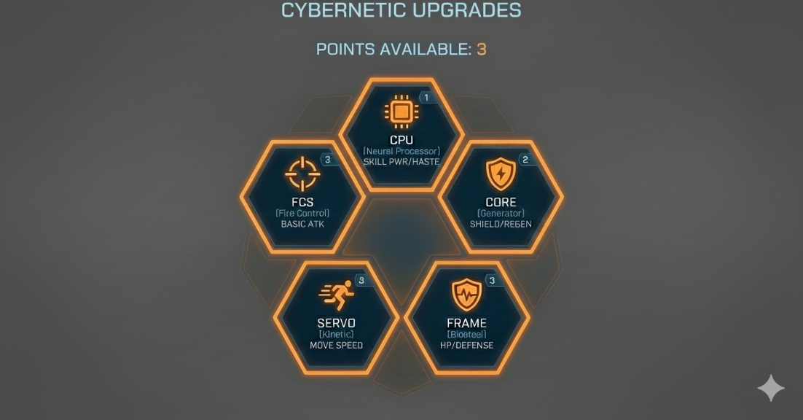
스테이터스 - 2
- FCS(Fire Control System) 화기 제어 -> 기본공격력 상승
FPS의 본질인 '사격(Shooting)'에 집중하는 유저를 위한 모듈입니다. 스킬 쿨타임을 기다리기보다, 정교한 에임(Aim)과 지속적인 사격으로 적을 제압하는 '정통 FPS 유저'에게 최적화된 성장 경로를 제공합니다
- CPU 신경연산 -> 스킬 공격력, 스킬 가속 상승
총기보다 '스킬(Skill)' 활용 비중이 높은 유틸/캐스터형 클래스를 위한 모듈입니다. 시너지 효과: 스킬 데미지만 높으면 쿨타임 동안 무력해지고, 쿨타임만 짧으면 결정력이 부족해집니다. 두 스텟을 묶음으로써 스킬을 자주, 그리고 강력하게 사용하는 '전략적 플레이'가 가능하도록 설계했습니다.
- CORE 동력 코어 -> 최대 쉴드, 쉴드 재생 상승
유지력(Sustainability)'을 중시하는 모듈입니다. 체력과 달리 쉴드는 비전투 시 자동 회복되므로, 엄폐와 사격을 반복하는 '전술적 탱킹'을 가능하게 합니다. 힐러 의존도를 낮추고 스스로 생존하며 전선을 유지하는 플레이를 유도합니다.
- FRAME 합금 프레임 -> 최대 체력, 방어력 상승
절대적 생존력(Durability)'을 보장하는 모듈입니다. 쉴드가 깨진 위급 상황이나, 적진 한복판에 진입해야 하는 돌격형 플레이 시 '최후의 보루' 역할을 합니다. CORE가 '회복'에 초점을 맞췄다면, FRAME은 한 번에 들어오는 큰 데미지(Burst Damage)를 견디는 '맷집'에 특화되어 있습니다.
- SERVO 운동 서보 -> 이동속도 상승
기동성(Mobility)'을 통한 변수 창출을 위한 모듈입니다. FPS에서 이동 속도는 곧 생존이자 공격 기회입니다. 수치적인 방어력 대신, 빠른 무빙으로 적의 공격을 물리적으로 회피(Dodge)하고 적의 사각지대를 파고드는 '하이 리스크 하이 리턴' 플레이를 지원합니다.

Slide 35
조작방법
WASD 이동
Space 점프
마우스 이동 화면 돌리기
왼쪽 클릭 사격
R 재장전
Shift, Q,
E, 오른쪽클릭 스킬 사용
ESC 메뉴

Slide 36
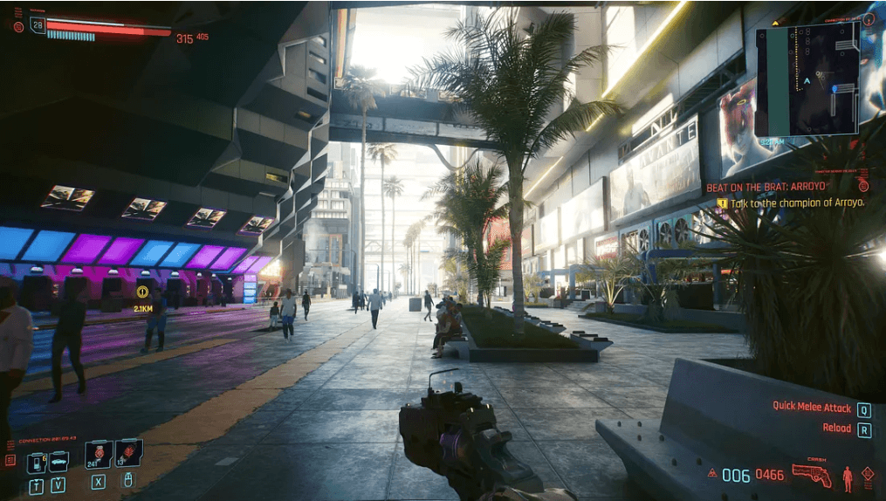
UI
왼쪽 위에 채력바 / 실드가 위치함.
오른쪽 위에 미니맵.
왼쪽 아래. 소비아이템을 나타낸다.
오른쪽 아래. 현재 총, 그리고 남은 총탄

